Slide 1
Роль дидактических игр в развитии речи детей дошкольного возраста
Подготовила воспитатель: Денисова Н.И.
ОДО МАОУ Аромашевская СОШ им. В. Д. Кармацкого детский сад «Сказка»

Slide 2
Хорошая речь – важное условие развития личности ребёнка. Чем богаче и правильнее у ребенка речь, тем легче высказывать ему свои мысли, тем шире его возможности в познании окружающего мира, содержательнее и полноценнее отношения со сверстниками и взрослыми, тем активнее осуществляется его психическое развитие. Но речь ребёнка не является врождённой функцией. Она развивается постепенно, вместе с его ростом и развитием. Речь необходимо формировать и развивать в комплексе с общим развитием ребёнка. Гораздо успешнее это осуществлять, используя игры. Так как в дошкольном возрасте игровая деятельность является ведущей.

Slide 3
Роль дидактической игры в развитии речи дошкольника
Дидактическая игра – прекрасное средство обучения и развития, используемое при усвоении любого программного материала. Специально подобранные игры и упражнения дают возможность благоприятно воздействовать на все компоненты речи. В игре ребенок получает возможность обогащать и закреплять словарь, формировать грамматические категории, развивать связную речь, расширять знания об окружающем мире, развивать словесное творчество, развивать коммуникативные навыки.

Slide 4
Коммуни-кация
Физическая культура
Художественно- эстетическое развитие
Взаимосвязь образовательных областей через систему развивающих речевых игр
Художественная литература
Социализация
Познание

Slide 5
Виды дидактических игр
Настольно –печатные игры используются как наглядные пособия, направленные на развитие зрительной памяти и внимания: « Что растёт в саду, лесу, огороде?»,«Что сначала, что потом?»,«Что кому нужно?», «Лото».«Логический поезд», «Где это я видел?» и др.
Игры с предметами или игрушками направлены на развитие тактильных ощущений, умение манипулировать с различными предметами и игрушками, развитие творческого мышления и воображения: «Что изменилось?»,«Найди и назови», «Магазин»,«Чьи это детки»,«Кто скорее соберет?» и др.
Словесные игры способствуют развитию слуховой памяти, внимания, коммуникативных способностей, а также развитию связной речи. «Кому что нужно?», «Назови три предмета», «Назови одним словом». «Похож –не похож», »Кто больше заметит небылиц». А что потом?», «Так бывает или нет?» и др. Виды дидактических игр

Slide 6
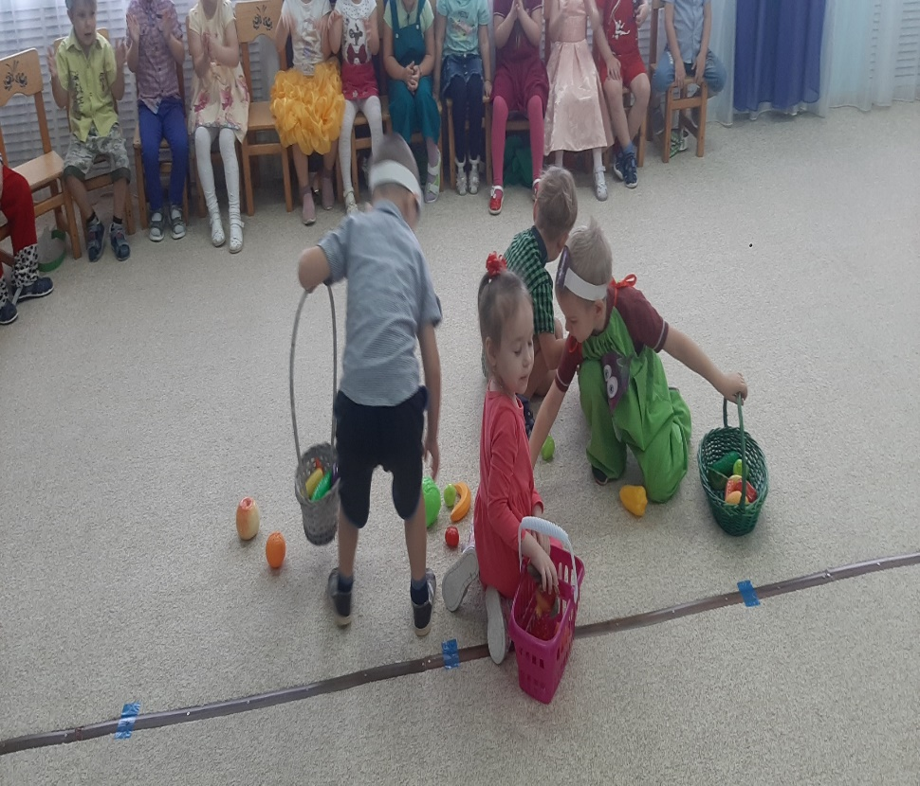
Игры с предметами

Slide 7
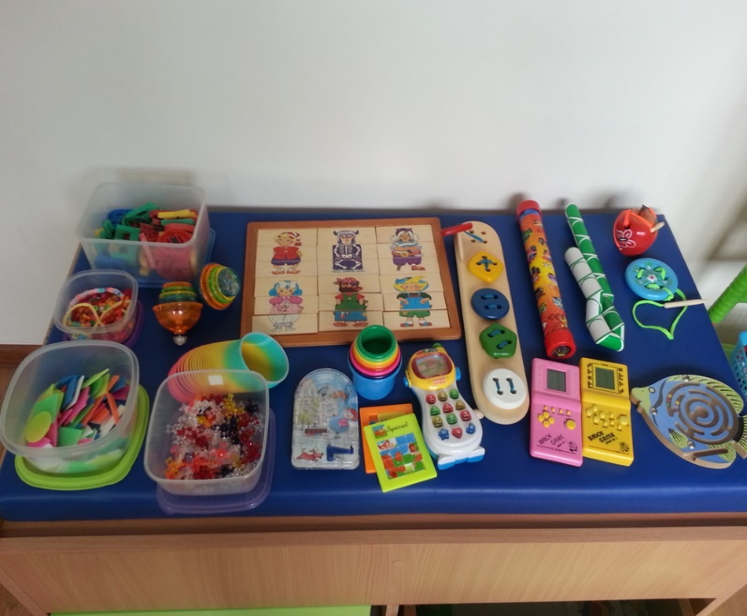
Дидактические игры на формирование мелкой моторики рук
«Шнурки, лабиринты и т. д.»

Slide 8
Словесные игры
«Что перепутал художник?»

Slide 9
Словесные игры

Slide 10
Дидактические пособия для пересказа текстов

Slide 11
Наглядно - дидактические пособия

Slide 12
Пособия для развития логического мышления и речи у детей.

Slide 13
Таким образом, использование дидактических игр и упражнений даёт большие возможности для развития речи у детей дошкольников:
* повышается речевая мотивация, успешно развиваются коммуникативные навыки;
* обеспечивается психологический комфорт;
* дети запоминают большое количество речевого материала;
* активизируются высшие психические функции (память, внимание, мышление)

Slide 14
Дидактические игры универсальны и их разнообразие и наполнение содержанием зависит только от вашей фантазии и желания работать с детьми весело и интересно.
Спасибо за внимание!

